Slide 1
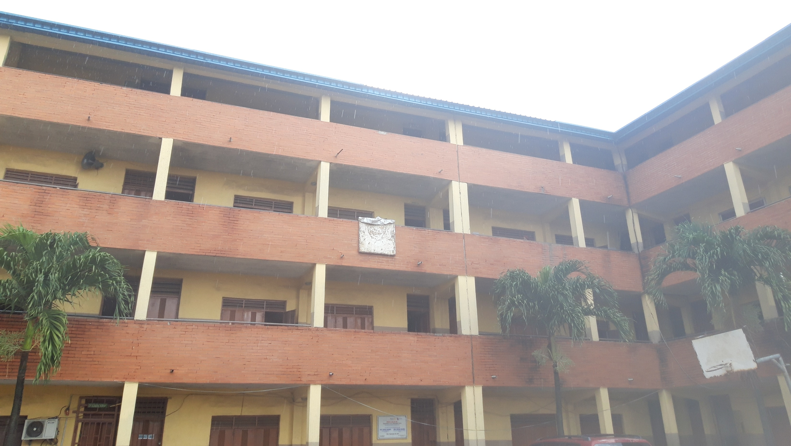
S.G.S.S.S

